Slide 1
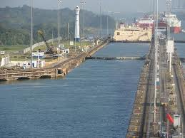
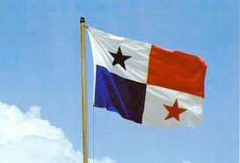
UNIVERSIDAD TECNOLÓGICA OTEIMA
POSGRADO Y MAESTRIA EN DOCENCIA SUPERIOR
DISEÑO CURRICULAR A NIVEL SUPERIOR
MICROCLASE
REGIONES GEOGRÁFICAS DE PANAMÁ
PREPARADO POR:
LELY LEZCANO DE CABALLERO
FACILITADORA:
Mgter. DORA FUENTES
4 DE DICIEMBRE DE 2011

Slide 2
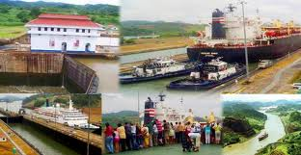
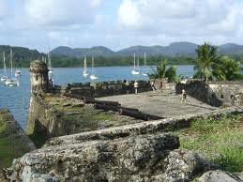
OBJETIVO DE LA CLASE
Reconocer la importancia de los aspectos geográficos de la posición de Panamá.

Slide 3
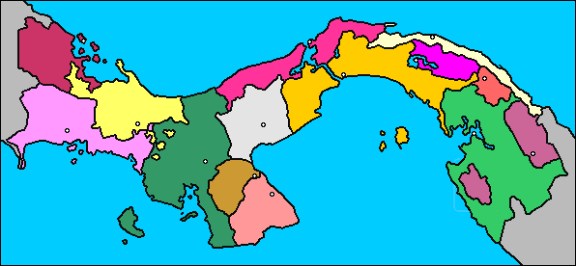
REGIONES GEOGRÁFICAS DE PANAMÁ
El Ministerio de Economía y Finanzas de Panamá, en 1973 dividió al país en cuatro regiones económicas tomando en cuenta las actividades productivas que realizan los habitantes. Estas fueron la Región Oriental, Metropolitana, Central y Occidental; recientemente se agregó la Región Interoceánica por la incorporación del Canal, luego de su reversión, el 31 de Diciembre de 1999.

Slide 4
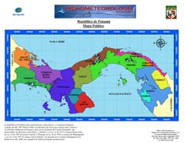
CLASIFICACIÓN DE LAS REGIONES GEOGRÁFICAS DE PANAMÁ
Región Oriental
Darién, Emberá-Wounaam, Wargandí, Kuna Yala y Madugandí
Región Metropolitana
Panamá y Colón
Región Interoceánica
El Canal de Panamá, las áreas revertidas y la cuenca Hidrográfica del río Chagres, Gatún, Cirí Grande y Trinidad.
Región Central
Coclé, Herrera, Los Santos, Veraguas y parte de la comarca Ngöbe-Buglé
Región Occidental
Chiriquí, Bocas del Toro, y la Comarca Ngöbe-Buglé

Slide 5
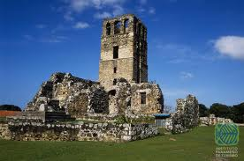
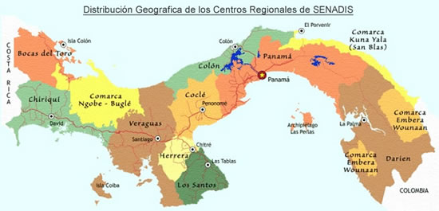
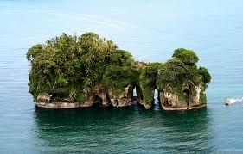
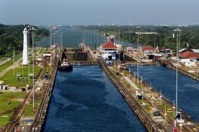
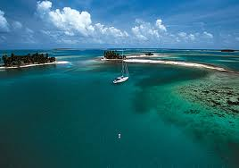
MAPA POLÍTICO DE PANAMÁ

Slide 6
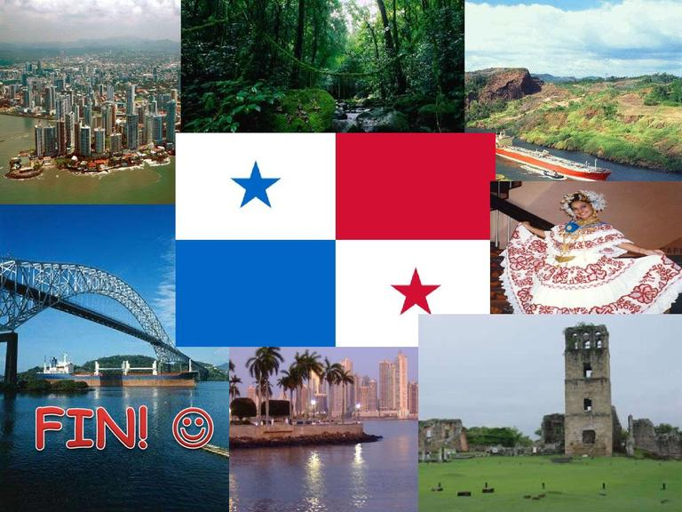
Hubo momentos en nuestra vida donde
Hubo momentos en nuestra vida donde
!GRACIAS!

